Slide 1
Diagnóstico Instituto Departamental de Salud

Slide 2
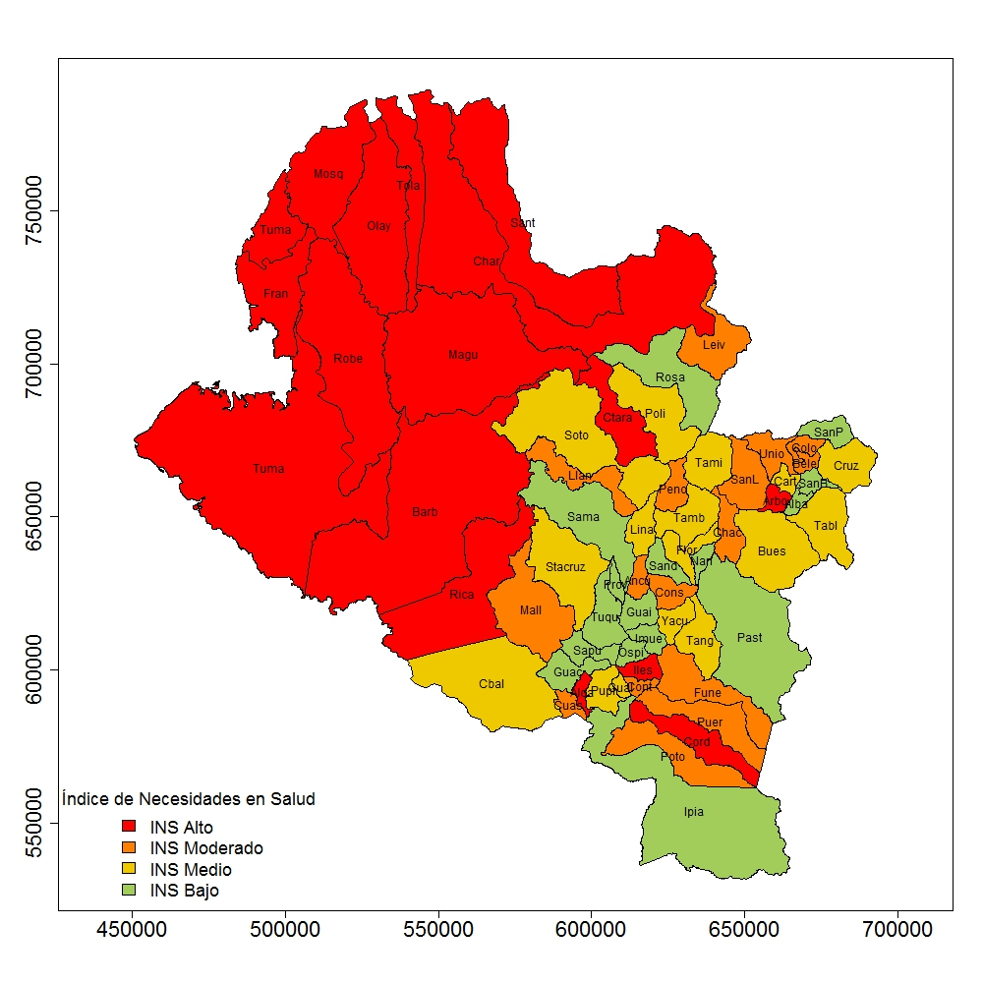
ÍNDICE DE NECESIDADES EN SALUD. 2015
"La salud es un estado de completo bienestar físico, mental y social, y no solamente la ausencia de afecciones o enfermedades“
OMS

Slide 3
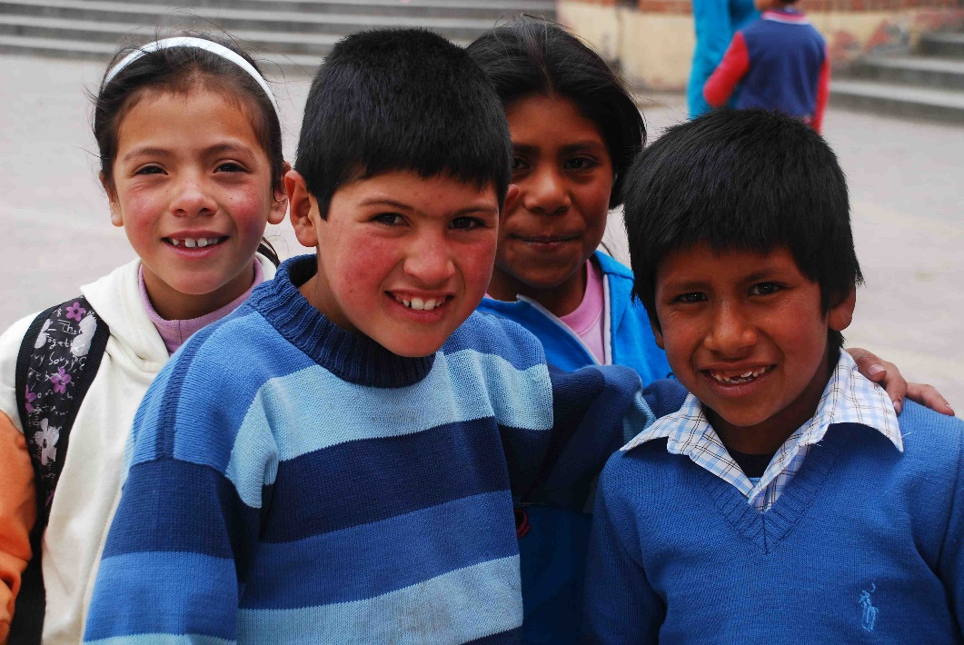
COBERTURA DE ASEGURAMIENTO
El departamento aún no alcanza la cobertura universal del aseguramiento en salud. En algunos municipios de las subregiones de Sanquianga, Telembí y Abades las cobertura de aseguramiento se encuentra entre 50% y 60%
Nariño: 82.2%
Colombia: 92.6%

Slide 4
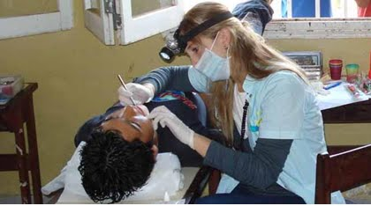
AUTORIDAD SANITARIA
En Nariño, el porcentaje de IPS que no cumplen los criterios de habilitación se redujo de 58% a 29% entre 2012 y 2015. A pesar de ello las ESE de los municipios de: La Tola, La Llanada, Tumaco, El Charco, San Bernardo, Barbacoas y Francisco Pizarro están en alto riesgo financiero o son inviables
El MSPS redujo el 60% de los recursos para la atención a la población pobre no afiliada. Por lo anterior el déficit de recursos para atención en 2016 es cercano a los 10,000 millones de pesos.

Slide 5
SALUD PUBLICA EN EMERGENCIAS Y DESASTRES
El departamento de Nariño se encuentra expuesto a diferentes eventos de emergencias, generados por amenazas de tipo natural, antrópico intencional, no intencional y epidemiológico.
Entre 2014 y 2015, se registraron en el 399 emergencias, con un saldo de 876 heridos y 64 víctimas mortales
El instituto departamental de salud anualmente trabaja con las secretarias, direcciones locales así como hospitales y centros de salud en la formulación de planes de respuesta específicos, en la gestión integral del riesgo incluyendo la planificación, gestión, respuesta y rehabilitación ante cualquier evento.

Slide 6
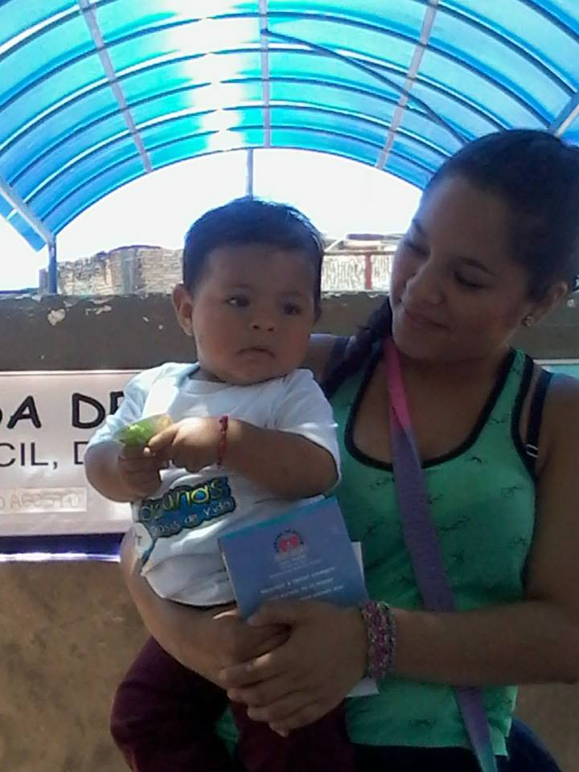
COBERTURAS DE VACUNACIÓN EN MENORES DE UN AÑO
91 de cada 100 menores de un año completaron su esquema de vacunación, igualando el indicador nacional. Aún así, se identifican coberturas críticas en los municipios de: Magüí Payán, Consacá, Roberto Payán, Gualmatán, San Bernardo y Francisco Pizarro.
Nariño: 91.3%
Colombia: 91.3%

Slide 7
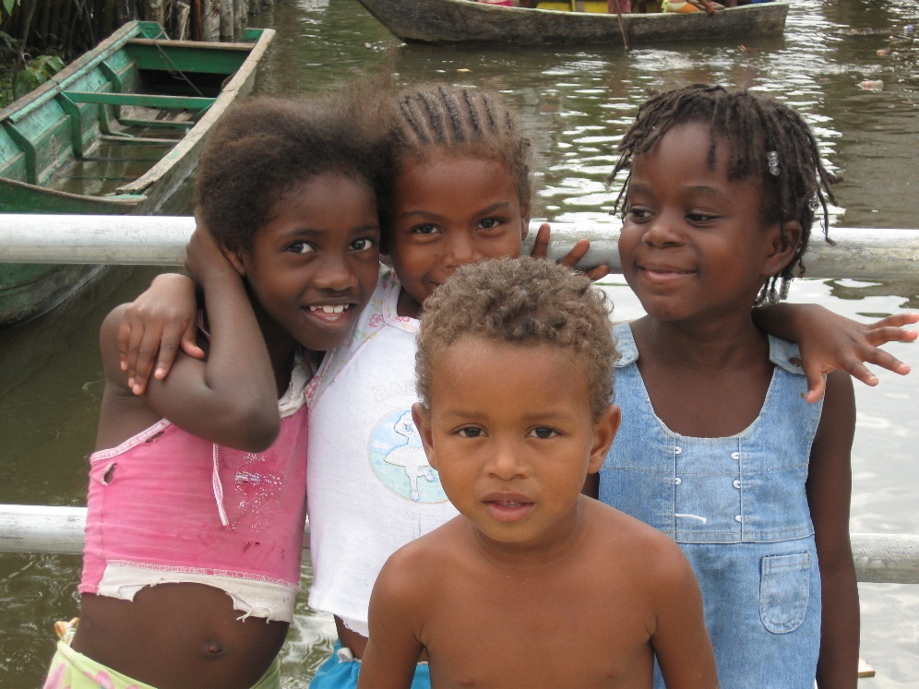
TASA DE MORTALIDAD INFANTIL
La mortalidad infantil se redujo un 10% entre 2005 y 2013. De esta forma se ha evitado la muerte de más de 40 menores de un año.
A pesar de los avances en la reducción de la mortalidad infantil, la región pacífica Nariñense sigue mostrando un panorama desfavorable.
Nariño: 22.8
Colombia: 17.1 Muertes por cada 1,000 NV

Slide 8
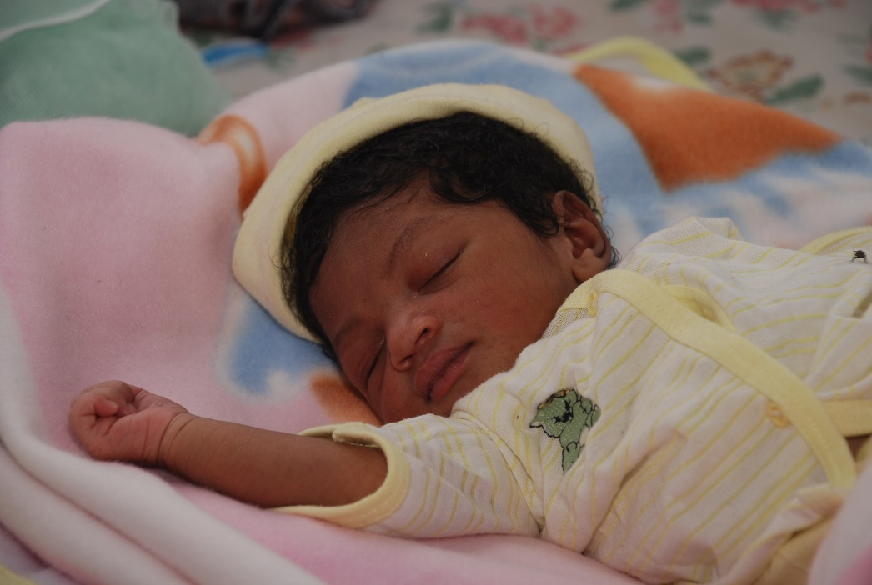
PROPORCIÓN DE RECIÉN NACIDOS
CON BAJO PESO
De acuerdo con cifras oficiales del DANE, aproximadamente 9 de cada 100 recién nacidos en Nariño pesan menos de 2,500gr.
Situación relevante si se tiene en cuenta que el bajo peso está asociado a la muerte en menores de un año.
Nariño: 8.7 %
Colombia: 8.9 %

Slide 9
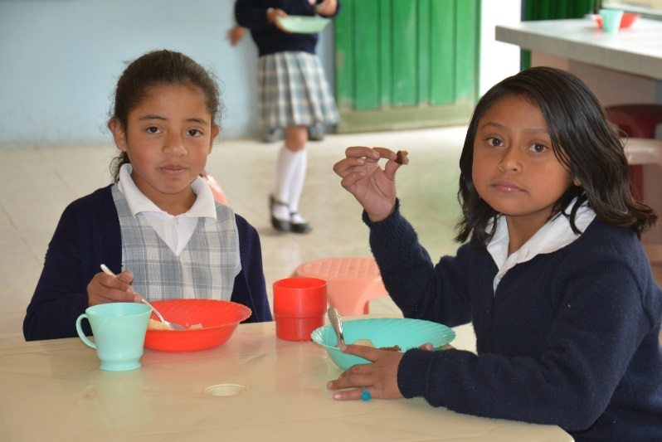
SEGURIDAD ALIMENTARIA Y NUTRICIONAL
En 2015 se notificaron 7 muertes por desnutrición en el departamento de Nariño. La mayor parte de los casos en niños de la costa pacífica Nariñense y en el municipio de Cumbal.
En Nariño 22 de cada 100 menores de 5 años padecen de retraso en el crecimiento y 5 de cada 100 tienen bajo peso para su edad. Estas cifras superan la media nacional.
Tasa de mortalidad por desnutrición
Nariño: 4.3
Colombia: 3.2
Muertes por cada 100,000 menores

Slide 10
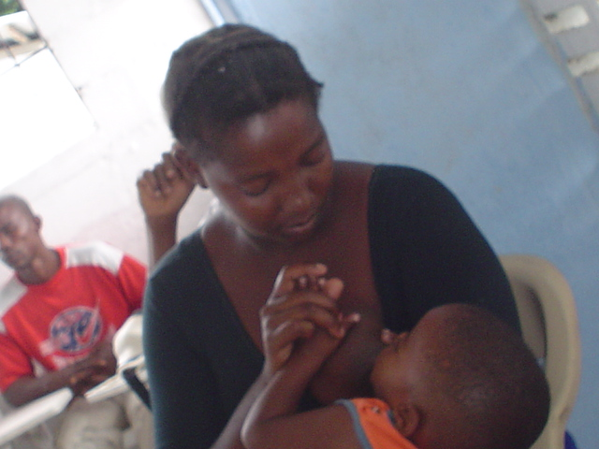
MORTALIDAD MATERNA
Nariño: 61.3
Colombia: 69.3
Muertes por cada 100,000 NV
La muertes maternas se redujeron en un 50% entre 2011 y 2015, pasando de 22 a 11 muertes.
6 de las 11 maternas que fallecieron en Nariño durante 2015 residían en el municipio de Tumaco.

Slide 11
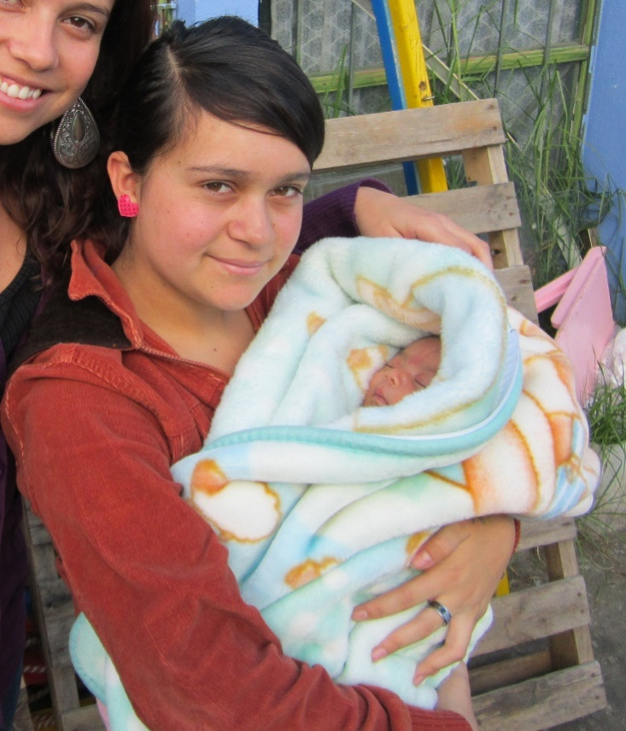
EMBARAZOS EN ADOLESCENTES
En Nariño anualmente ocurren 28 embarazos por cada 1,000 adolescentes. De acuerdo a las cifras más recientes de DANE se observa un aumento de embarazos entre las menores de 14 años.
Nariño: 28.5 Colombia: 36.3
Nacimientos por cada 1,000 adolescentes (10 -19)

Slide 12
CONVIVENCIA Y SALUD MENTAL
Tasa de muertes violentas:
Nariño : 44,92 por 100.000 hb
Colombia: 52,52 por 100.000 hb
Tasa de homicidios
Nariño : 19,39 por 100.000 hb
Colombia: 26,46 por 100.000 hb
Tasa de suicidios
Nariño : 3,14 por 100.000 hb
Colombia: 4,33 por 100.000 hb
Tasa de violencia intrafamiliar
Nariño : 91,88 por 100.000 hb
Colombia: 159,33 por 100.000 hb

Slide 13
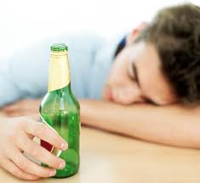
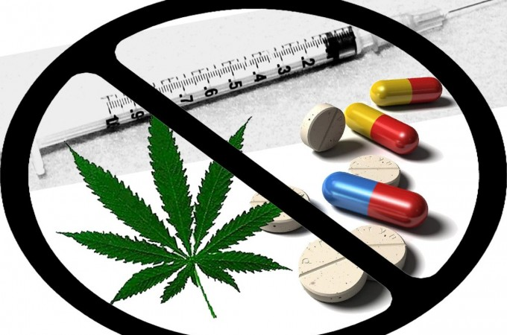
CONVIVENCIA Y SALUD MENTAL
Número de personas en Nariño con dependencia de marihuana 12.946 personas
Número de personas en Nariño con dependencia de cocaína 1332 personas
Prevalencia del consumo de alcohol 35,8
Prevalencia del consumo de cigarrillo 8,9

Slide 14
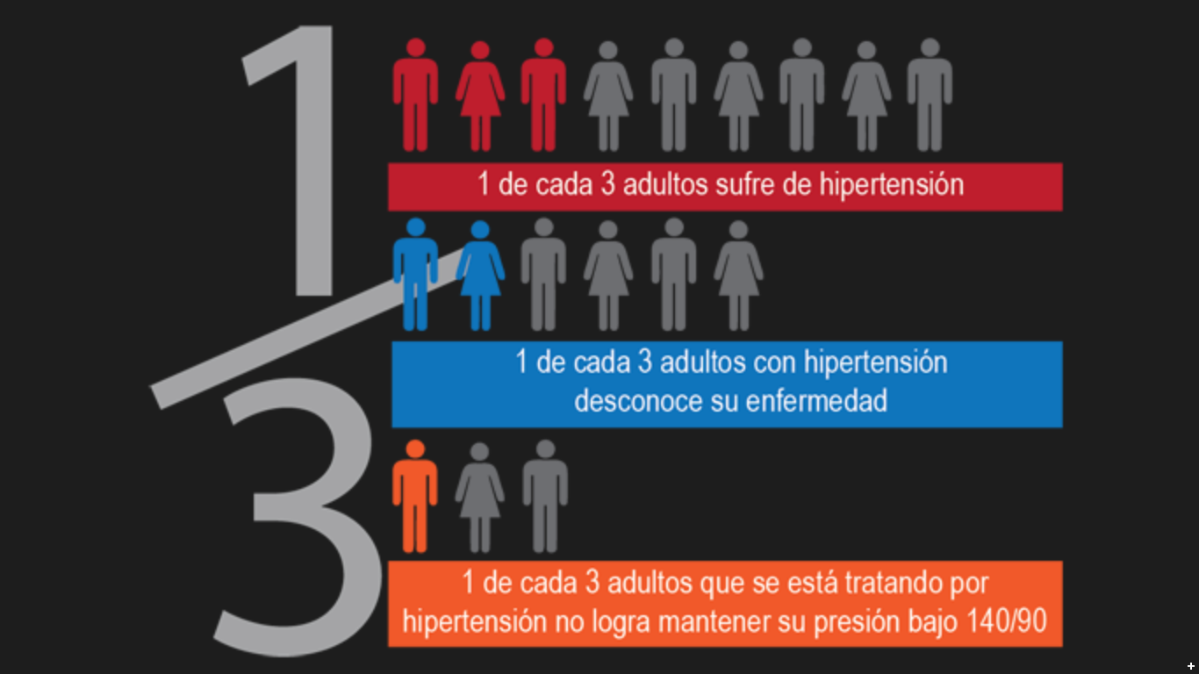
VIDA SALUDABLE Y CONDICIONES NO TRASMISIBLES
En Nariño la Hipertensión arterial representa la primera causa de consulta (40,471 personas atendidas en 2014) .
El EPOC, la hipertensión arterial y el accidente cerebro-vascular se encuentran entre 10 las principales causas de muerte de Nariño

Slide 15
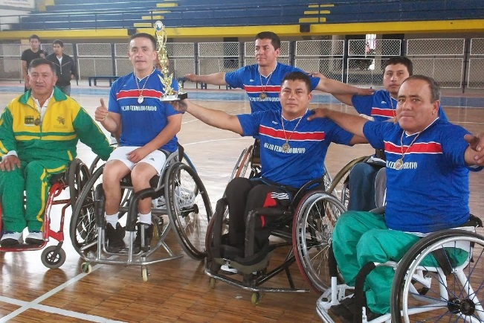
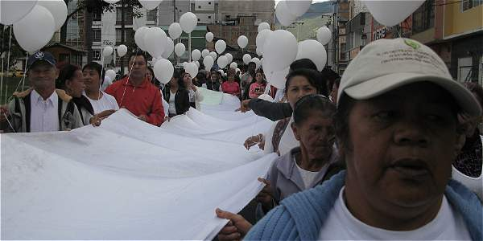
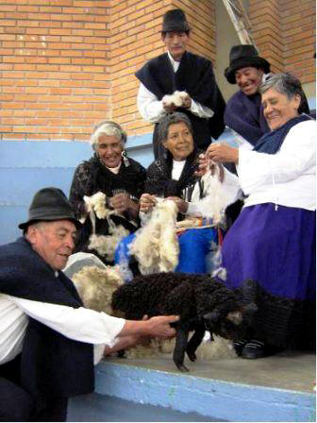
POBLACIÓN VULNERABLE
Actualmente 69,600 personas cuentan con registro de localización y caracterización de la población en situación de discapacidad. El 68.7% de los comités municipales de discapacidad operan adecuadamente
18 de cada 100 Nariñenses son víctimas del conflicto armado (312,266).
En 2016 por cada 100 menores de 15 años hay 27 personas mayores de 65., para 2016 esta cifra ascenderá a 30 mayores por cada 100 jóvenes. Se proyecta que los adultos mayores pasen de 133,899 a 148,761 entre 2016 y 2020.

Slide 16
SALUD AMBIENTAL
Zoonosis: Exposiciones rábicas 2570,
Cobertura de vacunación antirrábica 90%,
Tasa de incidencia de rabia humana de 0*100mil hab.
Tasa de incidencia de leptospirosis de 0,3*100mil hab.
Tasa de mortalidad por accidente ofídico 0,1*100mil hab.
Tasa de incidencia por accidente ofídico 6,2*100mil hab.
Tasa de incidencia de EEV de 0*100mil hab.
Población total 237101 animales entre perros y gatos.
Calidad de Agua:
Cobertura acueducto: agua total 84%, cobertura urbana 95%, cobertura rural 73% con corte a diciembre 2015 .
Cobertura de agua sin riesgo: cobertura agua sin riesgo TOTAL 24% cobertura agua sin riesgo Rural 3%, cobertura agua sin riesgo Urbana 46%. A diciembre 2015.

Slide 17
SALUD AMBIENTAL
Residuos y RX:
Alcantarillado: 79,4% en zonas urbanas y del 12.5% en la zona rural.
Eliminación de excretas: cobertura zona rural condiciones adecuadas de eliminación 48%, cobertura zona urbana condiciones adecuadas de eliminación 76%, cobertura total de condiciones adecuadas de eliminación de excretas 60%.
Residuos peligrosos: En el 2014 en Nariño se generaron 777.97 toneladas de residuos peligrosos
94% corresponden a residuos de riesgo biológico.
77% al relleno sanitario, 14% incineración 9% se recicla.
Entornos Saludables :
330 veredas de Nariño (17.7%) ha implementando la estrategia de entornos saludables.

Slide 18
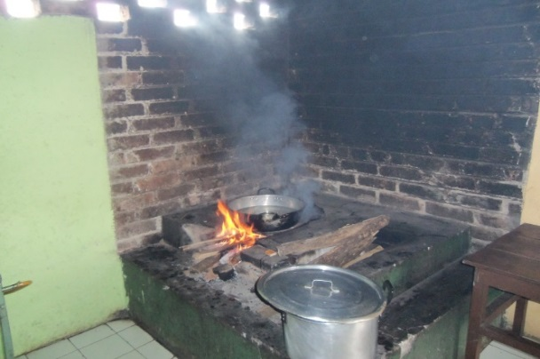
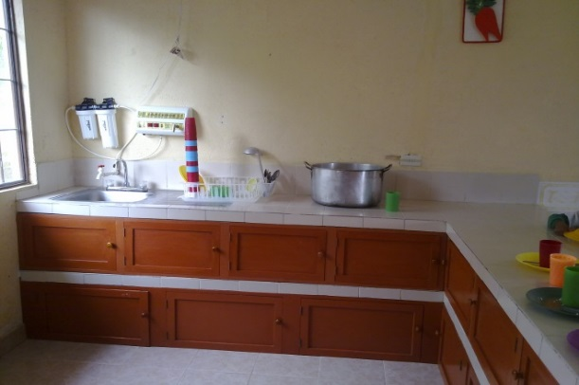
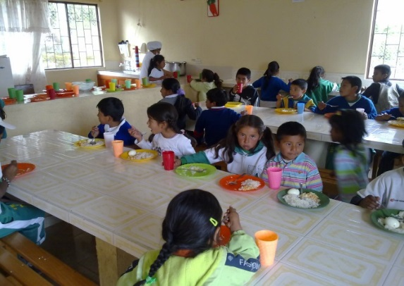
SALUD AMBIENTAL
GENERALIDADES:
Conformación del Consejo Territorial de Salud Ambiental-COTSA: 4 mesas temáticas, 2 comités y 1 consejo legalmente constituidos.
Sistema de información de Salud Ambiental- SISA. 17,319 Establecimientos Urbanos, 9,718 establecimientos Rurales. Establecimientos TOTAL: 27,037, actualizado y funcionando.
Establecimientos funcionando cumpliendo las condiciones sanitarias = 77%.

Slide 19
Gracias
Calle 15 No. 28 - 41 Plazuela de Bomboná - San Juan de Pasto - Nariño - Colombia
Conmutador: 723 54 28 – 723 69 28 – 723 33 59 – 723 22 60
Horario de Atención: Lunes a Viernes: 8a.m. - 12 m. y 2 p.m. - 6 p.m.
Instituto Departamental de Salud de Nariño
@ENLAZATEIDSN
www.idsn.gov.co

